Slide 1
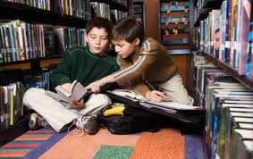
O ile dom rodzinny, biblioteka wspomagają rozwój czytelnictwa, o tyle szkoła jest tym miejscem, w którym decyduje się przyszłość słowa drukowanego.
Szkoła musi wykształcić techniczną umiejętność czytania oraz przekazać uczniom teksty literackie, które tworzą kanon będący źródłem wiedzy o przeszłości i kulturze narodowej.
Projekt współfinansowany przez Unię Europejską w ramach
Europejskiego Funduszu Społecznego

Slide 2
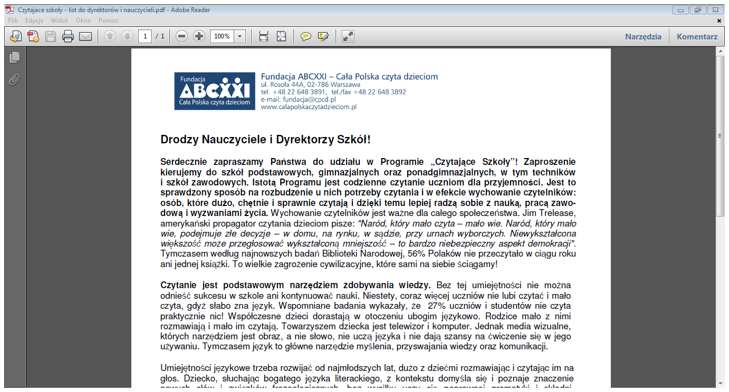
Projekt współfinansowany przez Unię Europejską w ramach
Europejskiego Funduszu Społecznego

Slide 3
Codzienne czytanie uczniom dla przyjemności i chwila rozmowy po lekturze to przygotowanie gleby, aby mogła przyjąć ziarno i wydać bogaty plon.
To najlepszy sposób, by nauczyć ich języka, rozbudzić zainteresowania, zachęcić do nauki, poprawić koncentrację.
Dodajmy do tego spektakularne zmiany w zachowaniu uczniów, którym nauczyciele codziennie czytają, okazując im w ten sposób troskę i szacunek: wyciszenie, większa refleksyjność, poprawa umiejętności społecznych, skłonność do współpracy, więź z nauczycielem i bardziej przyjazne relacje w klasie.
I to wszystko bez inwestycji w drogi sprzęt czy dodatkowe szkolenia dla kadry pedagogicznej!
Codzienne czytanie uczniom to najtańsza i najskuteczniejsza metoda podniesienia poziomu szkolnej edukacji i poprawy relacji w szkole.
Projekt współfinansowany przez Unię Europejską w ramach
Europejskiego Funduszu Społecznego

Slide 4
Jedna z Koordynatorek kampanii czytania, która przez wiele lat prowadziła codzienne czytanie uczniom w swoich klasach, mówi, że nie martwi się o ich przyszłość.
„Teraz czytam w gazetach o ich osiągnięciach, wygranych konkursach przedmiotowych, nagrodach, jakie otrzymują. Jestem o nich spokojna. Dadzą sobie w życiu radę.”- mówi.
Głośne czytanie wspiera edukacyjną i wychowawczą misję szkoły!
Projekt współfinansowany przez Unię Europejską w ramach
Europejskiego Funduszu Społecznego

Slide 5
Celem akcji jest zwrócenie uwagi na ogromną rolę bibliotek w życiu szkoły, w nauce i rozwijaniu zainteresować czytelniczych. W tym roku tematem przewodnim święta było hasło: „Biblioteki szkolne – bramy do raju”.
Święto zostało ustanowione przez Międzynarodowe Stowarzyszenie Bibliotekarstwa Szkolnego.
Różnorodne inspiracje do świętowania można znaleźć w numerach „Biblioteki w Szkole”.
Projekt współfinansowany przez Unię Europejską w ramach
Europejskiego Funduszu Społecznego

Slide 6
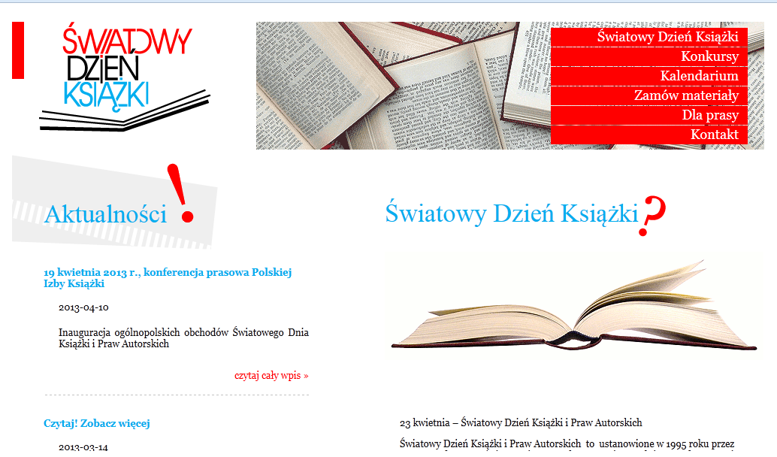
Światowy Dzień Książki i Praw Autorskich obchodzone 23 kwietnia – doroczne święto ustanowione w 1995 roku przez UNESCO mające na celu promocję czytelnictwa, edytorstwa i ochronę własności intelektualnej prawem autorskim.
Projekt współfinansowany przez Unię Europejską w ramach
Europejskiego Funduszu Społecznego

Slide 7
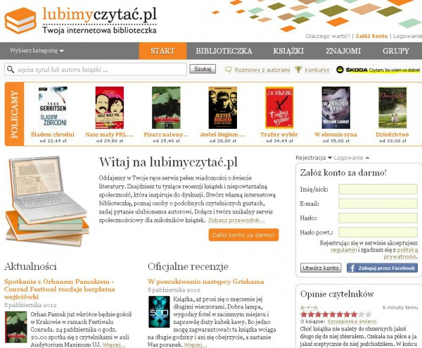
Z okazji Światowego Dnia Książki największy w Polsce opiniotwórczym serwisem książkowy organizował konkurs, w którym główną nagrodą jest pakiet 23 książek. Jeżeli uczestnicy uważają, że czytanie to więcej niż przewracanie kartek i śledzenie losów bohaterów mają pokazać czym dla nich jest...
„Lubimy czytać” to serwis , gdzie czytelnicy dyskutują, komentują aktualności ze świata książki, zawierają znajomości, kierując się literackim gustem, przeczesują imponującą bazę książek, dodając wybrane pozycje na półki swoich internetowych biblioteczek, piszą recenzje, śledzą nowości wydawnicze i informacje o ulubionych autorach, a przede wszystkim, wbrew ogłoszonemu w naszym kraju kryzysowi czytelnictwa... pochłaniają i kupują książki.
Projekt współfinansowany przez Unię Europejską w ramach
Europejskiego Funduszu Społecznego

Slide 8
Autorzy serwisu uważają, że czytając wychodzi się poza ramy, dlatego też do udziału w akcji zaprosiły grafika Grzegorza Sikorę.
Projekt współfinansowany przez Unię Europejską w ramach
Europejskiego Funduszu Społecznego

Slide 10
Tydzień Bibliotek 2014 pod hasłem „Czytanie łączy pokolenia”
Po raz jedenasty Stowarzyszenie Bibliotekarzy Polskich organizuje, w dniach 8-15 maja 2014 r.
Tydzień Bibliotek - program promocji czytelnictwa i bibliotek. Ma on na celu podkreślanie roli czytania i bibliotek w poprawie jakości życia, edukacji oraz zwiększanie prestiżu zawodu bibliotekarza i zainteresowania książką szerokich kręgów społeczeństwa.
Jak co roku organizowany jest Konkurs na najlepszy plakat promujący Tydzień Bibliotek oraz Konkurs na najciekawszą inicjatywę, jedną szczególnie pomysłową akcję, która zostanie przeprowadzona przez bibliotekę w trakcie trwania TB 2014.

Slide 11
Hasło Tygodnia Bibliotek 2014 nawiązuje do Jubileuszu „650 lat w służbie książki”.
Cały rok 2014 ma przebiegać pod znakiem imprez popularyzujących książkę, czytelnictwo i wiedzę o zawodach związanych z wytwarzaniem i upowszechnianiem książek.
Hasło Tygodnia Bibliotek 2014 nawiązuje też do, ogłoszonego przez Ministerstwo Kultury i Dziedzictwa Narodowego, Narodowego Programu Rozwoju Czytelnictwa 2014-2020

